Slide 1



ТОМСК
22.05.2025
Всероссийская конференция «Эффективные управленческие команды как фактор повышения качества образования»
Программа по развитию личностного потенциала: точки роста и возможности для ОО
Серякова Татьяна Николаевна, заместитель директора по УР МАОУ СОШ №1 с. Александровское
Телеграмм https://t.me/seryacova
Почта serytatyana@yandex.ru

Slide 2

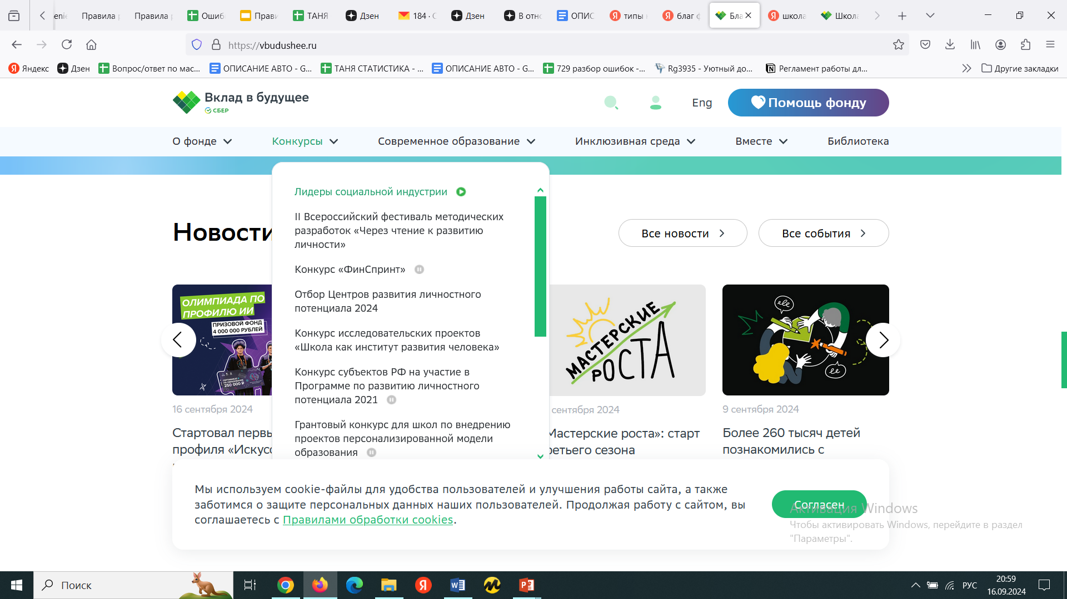
2023 год
МАОУ СОШ №1 с. Александровское получила статус Центра по развитию личностного потенциала всероссийской программы «Развивающая среда»
Изменения в образовательной среде МАОУ СОШ №1 с. Александровское
2020 год
Концепция, которая обеспечит прорыв
С 2020 года педагогический коллектив системно внедряет идею персонализации в образовательную деятельность школы

Slide 3
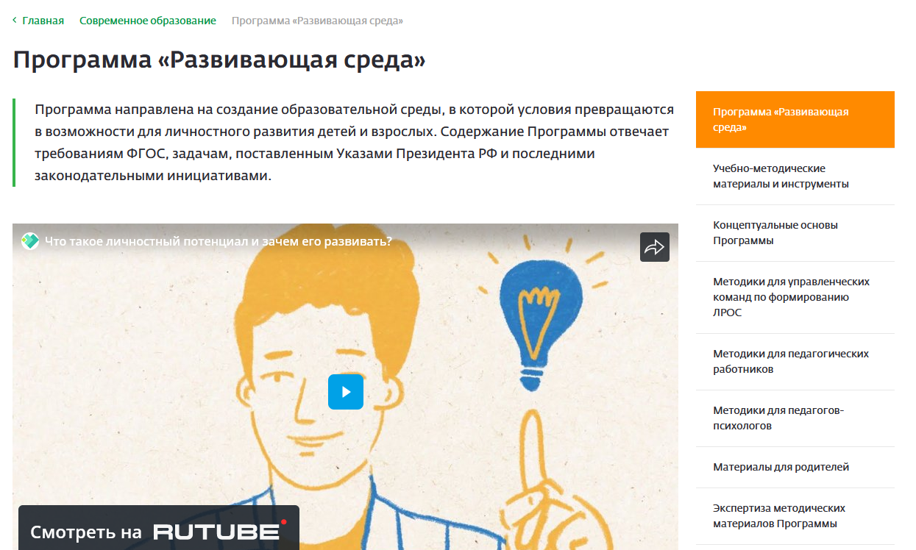
Программа «Развивающая среда»
https://vbudushee.ru/education/programma-po-razvitiyu-lichnostnogo-potentsiala/

Slide 4
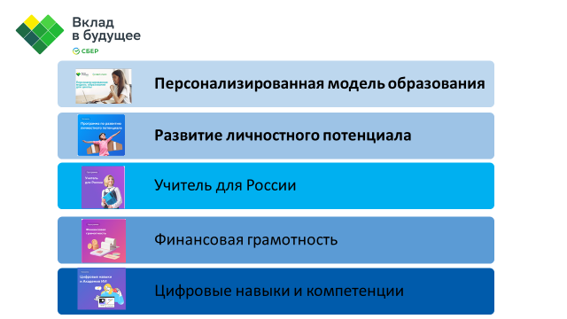
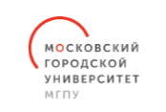

Инструменты Программы
Диагностика-ТОЧКИ РОСТА
Методическое сопровождение ЗДЕСЬ и СЕЙЧАС
БЕРИ и ДЕЛАЙ
Диагностика ОС школы
Диагностика профессиональных и методических затруднений педагогов
Мониторинговые исследования обучающихся
Общее сопровождение участников программы «Развивающая среда» осуществляет лаборатория МГПУ г. Москва
МОС-межрегиональные обучающие сообщества
ПОС-профессиональные обучающие сообщества
Телеграмм-канал https://t.me/+AQBrukdmvMQwNTdi
Сайт программы «Развивающая среда»
«Школа возможностей»
Всероссийский проект «Мастерские роста»
УМК «Социально-эмоциональное развитие»
Кодекс взаимодействия (соглашения)
Онлайн-курсы для обучающихся, родителей
4

Slide 5
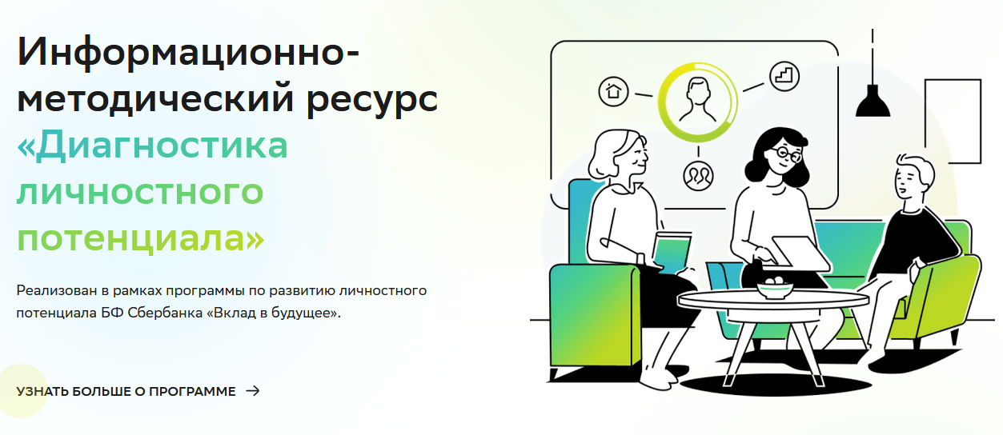
https://diagnostics.vbudushee.ru/

Slide 6
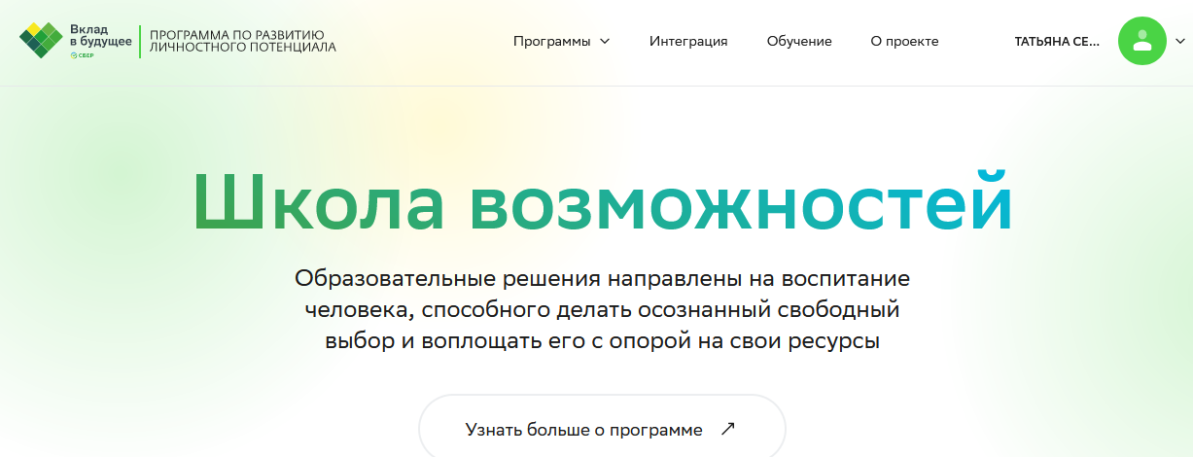
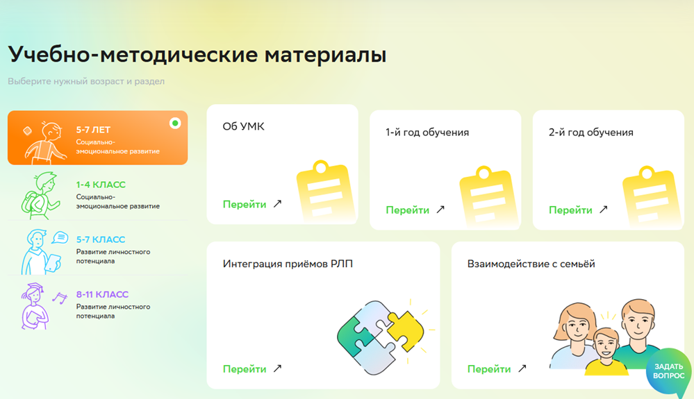

Slide 7
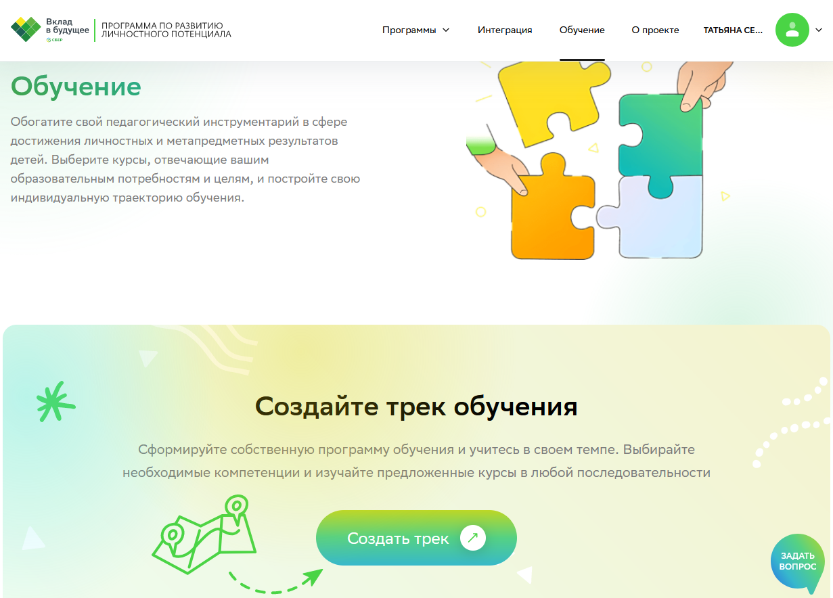
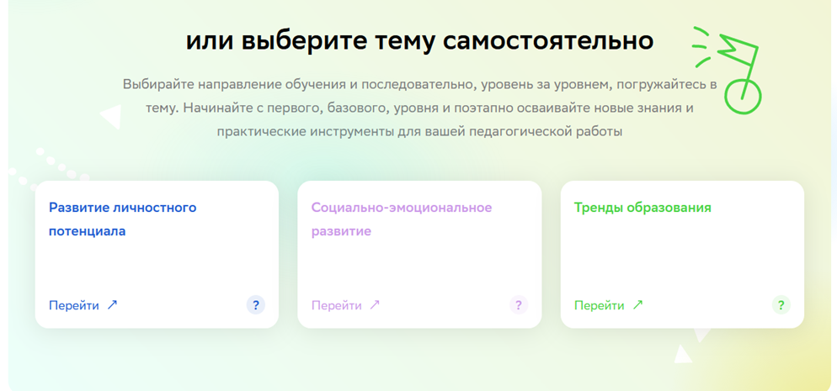

Slide 8

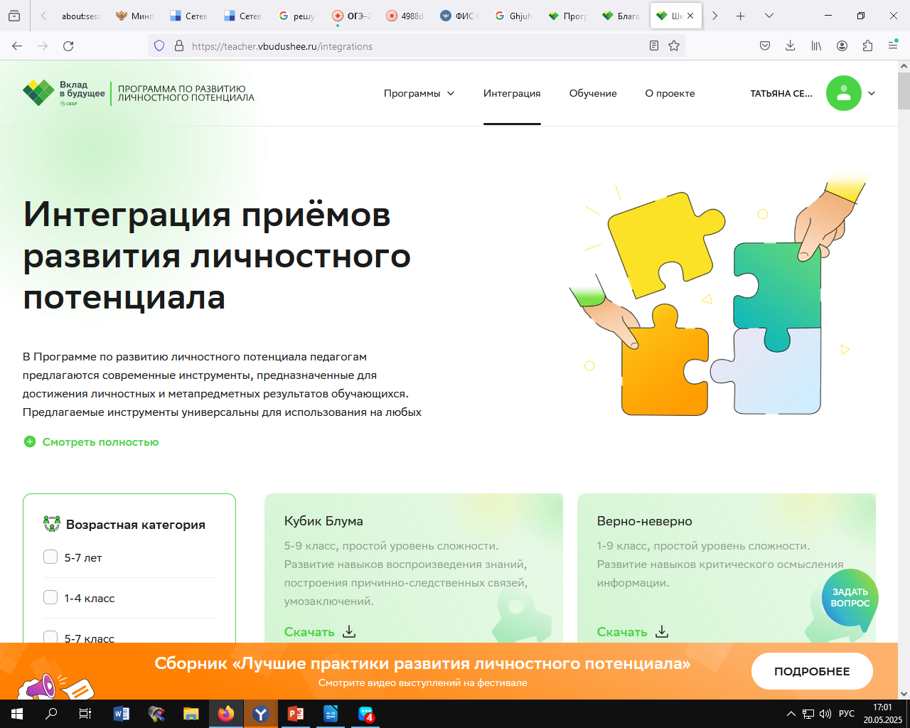

Slide 9


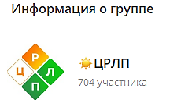
Команда осуществляла общую координацию
и методическую поддержку нашему ПОС через:
МОС
(межрегиональные обучающиеся сообщества)
Организованы регулярные встречи в составе творческих и проектных групп:
МОСты
в рамках мастерских
диссеминации опыта
(организовано 7 занятий в режиме онлайн)
Сообщество ЦРЛП
«ВКонтакте» и в «Телеграм»
1) «Профессиональное развитие педагога сегодня: обучение через всю жизнь»
2)«Как быть заметным в профессиональном сообществе?»
3) «Как создать личностно-развивающую среду для ребенка ОВЗ»

Slide 10

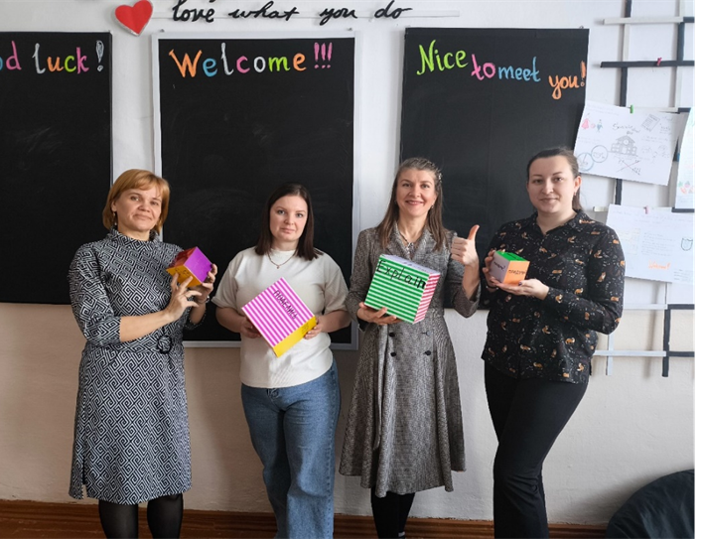
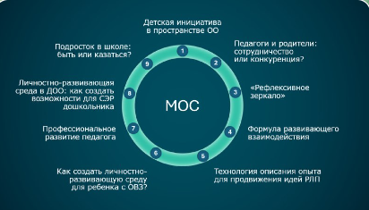
Научно-методическое сопровождение школьных команд
Межрегиональные обучающие сообщества (МОС)
Профессиональное обучающее сообщество (ПОС)
Лаборатория МГПУ

Slide 11
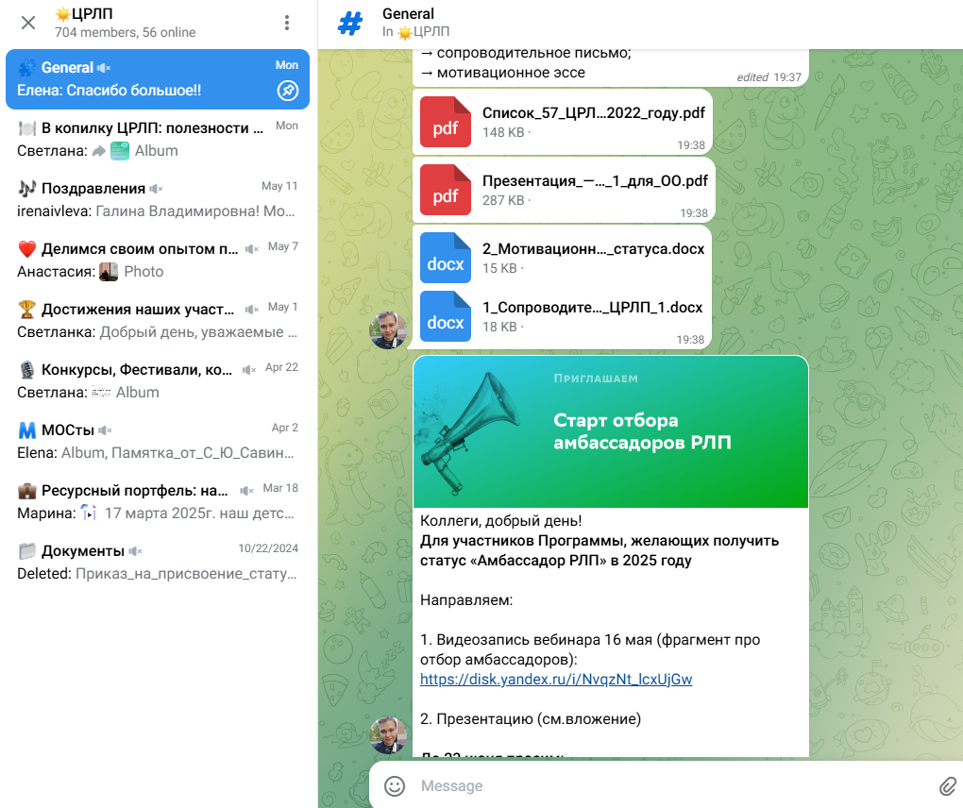

Slide 12
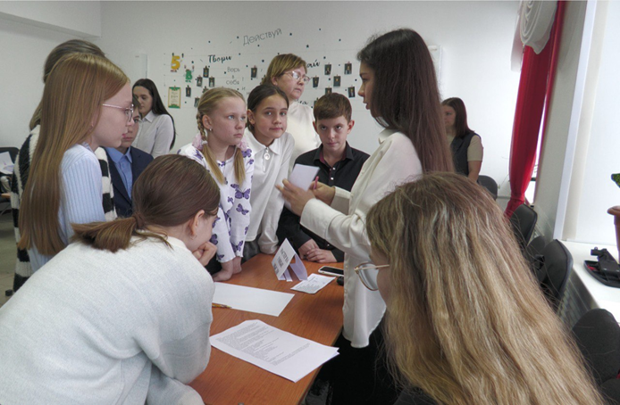
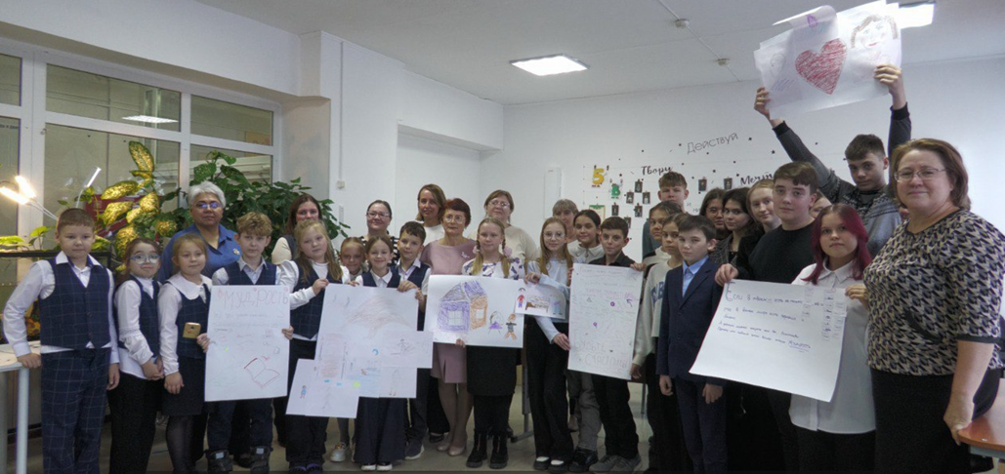
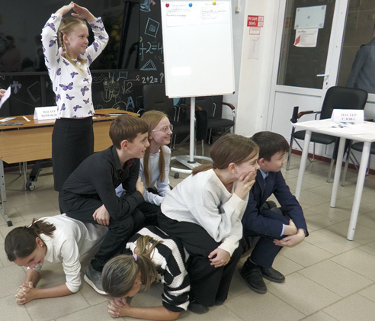
Проект «Мастерские роста» фестивальное событие «Выбор или три дня из жизни читателя»

Slide 13
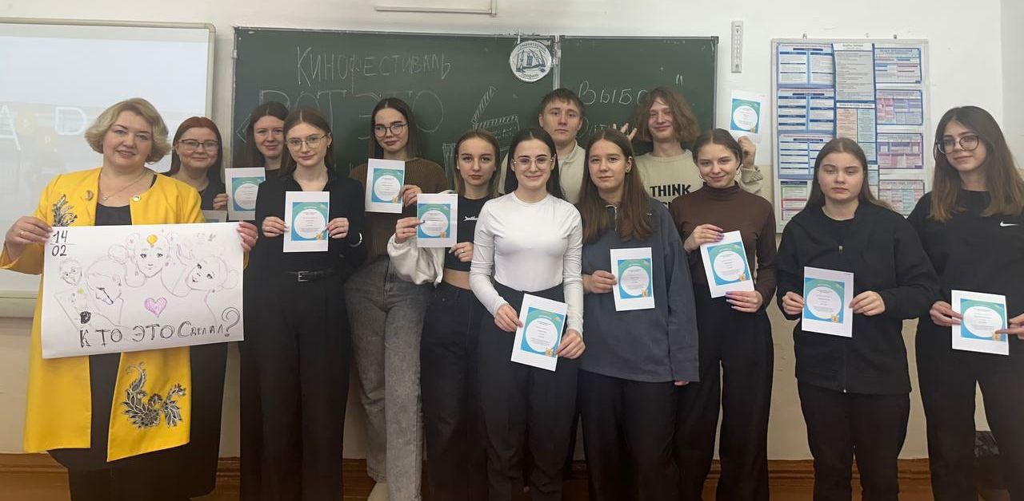
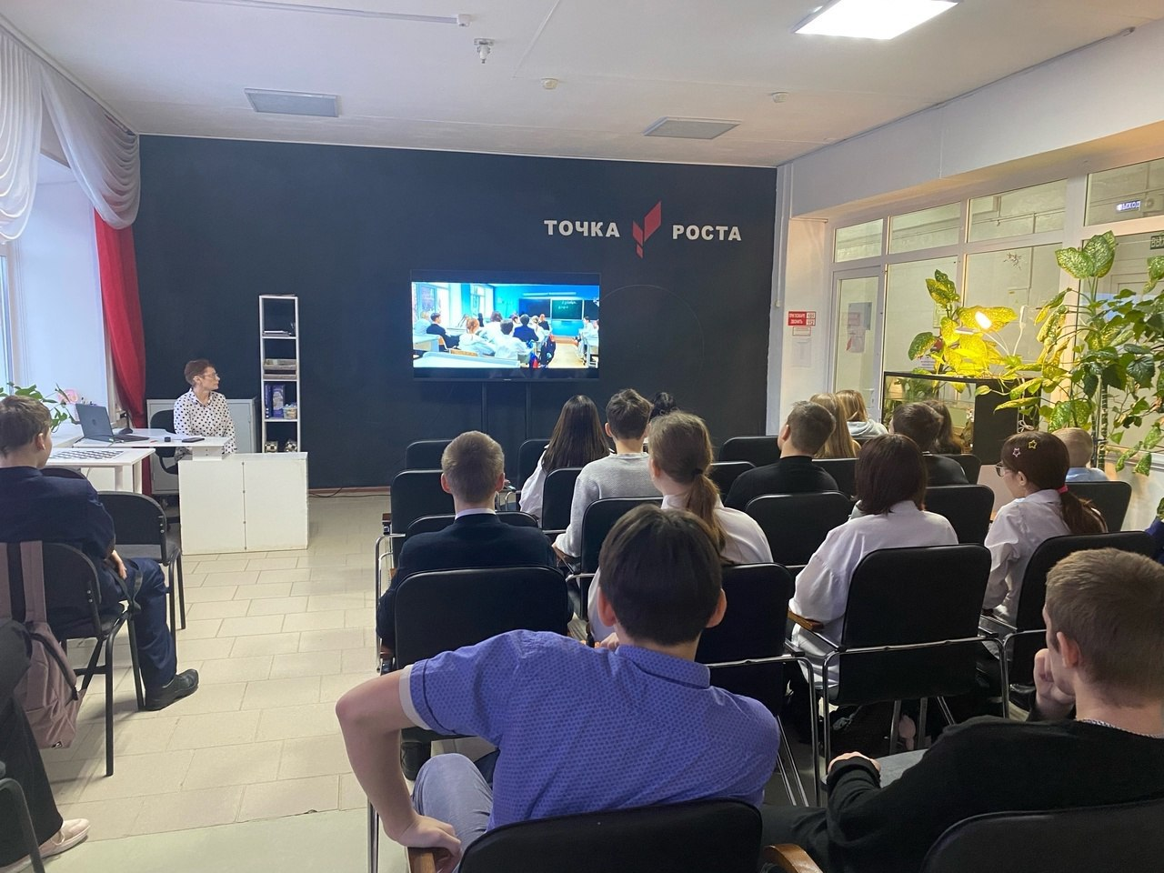
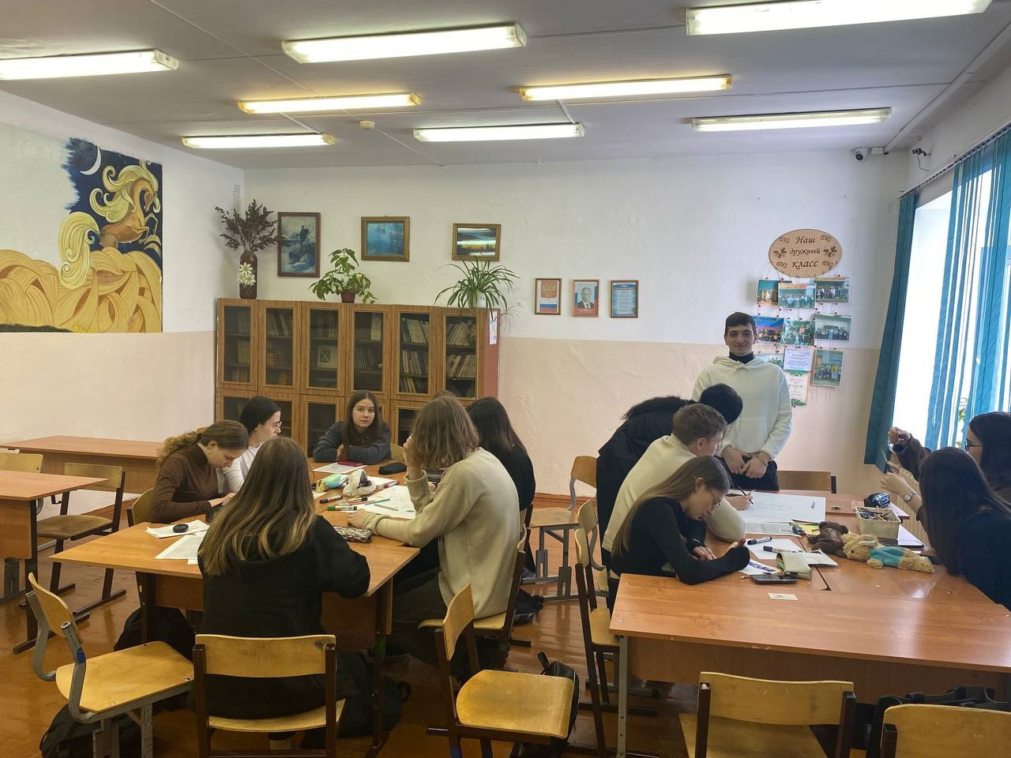
Проект «Мастерские роста» фестивальное событие «Вот Это кино!»

Slide 14
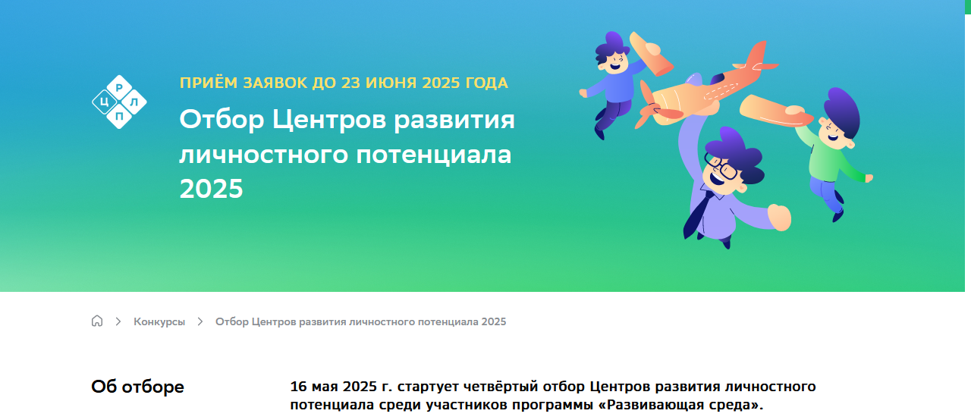
!!! Чтобы воспользоваться возможностями и ресурсами программы, необходимо стать ее участником. Контакты для получения информации – ПО ЗАПРОСУ!

